Slide 1
Современный урок математики в начальной школе
Казько Елена Сергеевна, к.п.н.,
методист изд-ва Академкнига/Учебник

Slide 2
Теоретико-методологическая основа ФГОС
Культурно-историческая концепция (Л.С.Выготский)
Деятельностный подход (А.Н.Леонтьев, П.Я.Гальперин, Д.Б.Эльконин, А.В.Запорожец)
Учение о ведущей роли обучения для развития (Л.С.Выготский, Д.Б.Эльконин)
Учение о психологическом возрасте (Л.С.Выготский, Д.Б.Эльконин)
Теория планомерно-поэтапного формирования умственных действий и понятий (П.Я.Гальперин)
Теория «задач развития» (Р.Хевигхерст)

Slide 3
1. Тема урока. Продумывание целей урока
Недооценка специального продумывания задач урока; неполнота их планирования
Комплексное планирование задач по группам:
Педагогические : обучения, воспитания, развития и социализации личности – это задачи развития ребенка
Цели саморазвития учителя (профессионального и личностного)

Slide 4
Любой образовательный результат ученика – личностный!
Личностные результаты формируются за счёт реализации как программ отдельных учебных предметов, так и программы духовно-нравственного развития и воспитания обучающихся, программы формирования культуры здорового и безопасного образа жизни.

Slide 5
Предметные результаты
освоенный обучающимися в ходе изучения учебных предметов опыт специфической для каждой предметной области деятельности по получению нового знания, его преобразованию и применению,
а также система основополагающих элементов научного знания, лежащая в основе современной научной картины мира.

Slide 6
Метапредметные результаты формируются за счёт реализации программы формирования универсальных учебных действий и программ всех без исключения учебных предметов, программ внеурочной деятельности

Slide 7
Задачи РАЗВИТИЯ предполагают в основном развитие на уроке психических качеств учащихся:
интеллекта (мышления);
познавательных умений;
общетрудовых и политехнических
умений;
воли; памяти;
самостоятельности.

Slide 8
Задачи ВОСПИТАНИЯ предполагают формирование у учащихся определенных свойств личности и черт характера.
Воспитание патриотизма;
Воспитание толерантности;
Воспитание гуманности;
Воспитание мотивов учебного труда, добросовестного отношения к труду;
Воспитание мотивов учения,
положительного отношения к знаниям;
Воспитание дисциплинированности;

Slide 9
Задачи ОБУЧЕНИЯ предполагают формирование у учащихся новых понятий и способов действий, системы научных знаний и т.п.
• Обеспечить усвоение учащимися законов, признаков, свойств, особенностей;
• Обобщить и систематизировать знания о...(или по конкретной теме);
• Отработать навыки (какие?);
• Добиться усвоения учащимися каких-то понятий (вопросов).

Slide 10
Формулировка дидактических задач
«Познакомить» - применение репродуктивных методов
«Научить» - требует обязательной проверки результата (кто научился, кто нет)
«Раскрыть», «рассмотреть» - более глубокое изучение сути вопроса, методы: практическая работа, наблюдение, обращение к наглядности
«Закрепить» - варьирование упражнений различной сложности,
«Усвоить» - требует методов, приемов и форм фиксирования результатов

Slide 11
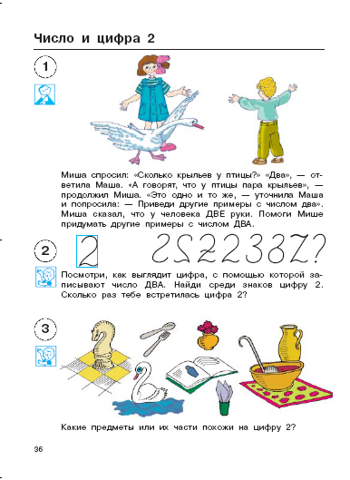
Издательство "Академкнига/Учебник"

Slide 12
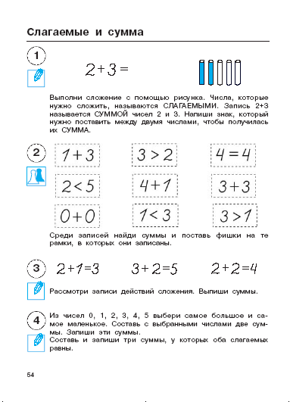
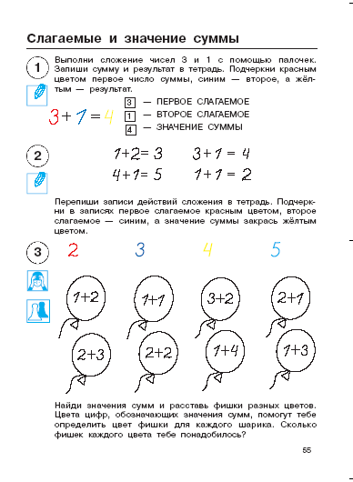
Издательство "Академкнига/Учебник"

Slide 13
2. Выбор типа урока
Шаблонная структура урока (комбинированный урок при постоянно одном и том же наборе структурных частей)
Знание каждым учителем типологии уроков и только обоснованный выбор типа урока, наилучшим образом соответствующий особенностям того или иного класса, темы, раздела
Цель определяет тип урока: цель урока → тип урока → структура урока → расход времени на различных этапах урока

Slide 14
Формы организации учебных занятий
Целевое назначение урока | Тип урока | Результативность обучения
Первичное усвоение новых предметных ЗУНов и УУД | Урок первичного предъявления новых знаний и (или) способов учебных действий | Воспроизведение своими словами правил, понятий, алгоритмов; выполнение действий по образцу, алгоритму
Применение усваиваемых знаний или способов учебных действий в условиях решения учебных задач (заданий) | Урок формирования первоначальных навыков и УУД, овладения новыми предметными умениями | Правильное воспроизведе- ние образцов выполнения учебных действий; безошибочное применение усвоенных алгоритмов и правил при решении учебных задач
Notes:
Р.Г.Чуракова в книге «Технология и аспектный анализ современного урока в начальной школе» выделяет следующие формы организации учебных занятий:

Slide 15
Целевое назначение урока | Тип урока | Результативность обучения
Применение УУД в условиях решения учебных задач | Урок применения УУД и предметных ЗУНов | Самостоятельное решение всеми учениками заданий базового уровня трудности и задач повышенного уровня трудности отдельными учениками класса
Систематизация и обобщение предметных ЗУНов на основе сформированных УУД (решение практических задач) | Урок обобщения и систематизации предметных ЗУНов | Умение самостоятельно формулировать обобщенный вывод; уровень сформированности УУД, обеспечивающий умение учиться (работа в парах, использование источников информации)
Закрепление предметных ЗУНов или закрепления УУД | Урок повторения ЗУНов и закрепления УУД | Безошибочное решение задач, выполнение упражнений, правильные устные ответы, умение находить и исправлять ошибки, оказывать взаимопомощь

Slide 16
Целевое назначение урока | Тип урока | Результативность обучения
Проверка уровня усвоения предметных ЗУНов и уровня сформированности УУД (решение предварительной или итоговой ИКР) | Контрольный урок | Правильное решение и оформление заданий, самостоятельная формулировка заданий на основе сформированных ЗУНов и УУД
Индивидуальная работа над ошибками | Коррекционный урок | Самостоятельное нахождение и исправление ошибок
Решение задач, которые невозможно выполнить в рамках одного учебного занятия | Комбинированный урок | Запланированный результат

Slide 17
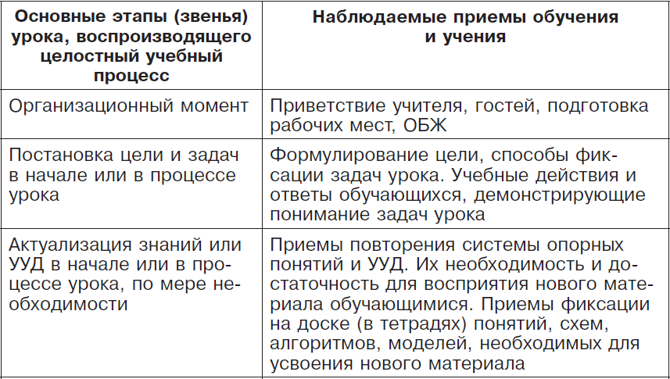
Основные этапы урока

Slide 18
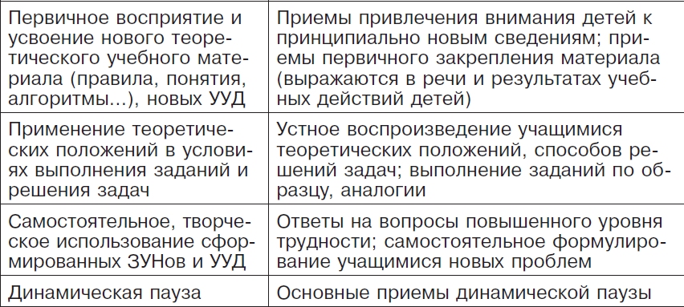
Основные этапы урока

Slide 19
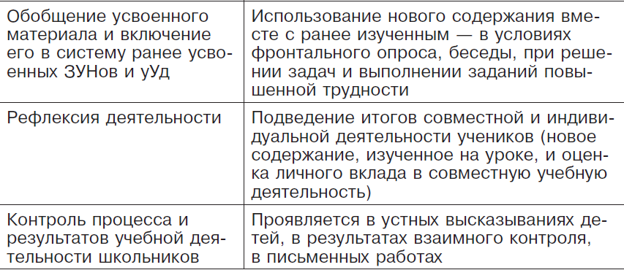
Основные этапы урока

Slide 20
3. Игровые формы урока
Неоправданное, нарочитое стремление к игровым формам урока
Использование игровой формы урока только в том случае, когда это служит лучшему выполнению образовательных целей урока, не превалирует над сущностью учебного материала, не становится самоцелью, не уводит в сторону от главных целей

Slide 21
Издательство "Академкнига/Учебник"

Slide 22
4. Отбор содержания
Перегруженность содержания учебного материала. Главный принцип отбора содержания: чем больший объем знаний дать детям – тем лучше.
Обязательное выделение в содержании учебного материала объекта прочного усвоения, (базовый уровень), и отработка на уроке именно этого материала.
Способы выделения главного: акценты голосом, цветом, графическими средствами; использование опорных конспектов, денотатных графов, кластеров; выдвижение требований перед учащимися в виде плакатов («Что надо знать», «Что надо уметь» к какому-то уроку)

Slide 23
Издательство "Академкнига/Учебник"

Slide 24
5. Воспитание
Игнорирование возможностей воспитания
в процессе обучения
Специально спланированная (продуманная) деятельность учителя по обеспечению не только учебной, но и воспитательной функции урока, то есть воспитание в процессе обучения
Четыре канала воспитания:
1) через содержание образования;
2) через методы и формы обучения;
3) через использование случайно возникших и специальное создание воспитывающих ситуаций
4) личность самого учителя

Slide 25
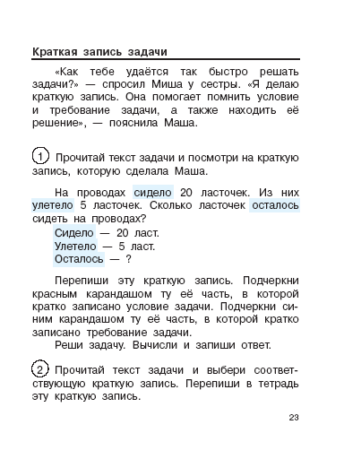
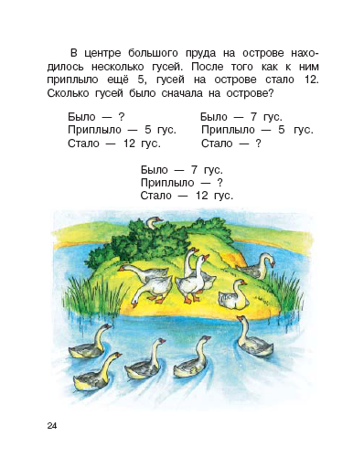
Издательство "Академкнига/Учебник"

Slide 26
6. Ценностные основания
Отсутствие какого бы то ни было продумывания ценностных оснований отобранного для урока учебного материала.
Продумывание и по возможности формулирование хотя бы для себя ценностных оснований выбора содержания и трактовки учебного материала на уроке.
Ценности передаются через отношение учителя к детям, к своей работе, к преподаваемому предмету, к людям.
Необходимо использовать учебный материал для формулировки тех или иных ценностей, если материал урока такую возможность учителю предоставляет.

Slide 27
Ценностные ориентиры курса «Математика»
Восприятие окружающего мира как единого и целостного при познании фактов, процессов, явлений, происходящих в природе и обществе, средствами математических отношений:
Хронология событий
Протяженность во времени
Образование целого из частей
Изменение формы, размера, мер и т.д.

Slide 28
Ценностные ориентиры курса «Математика»
2. Математические представления о числах, величинах, геометрических фигурах являются условием целостного восприятия природы и творений человека:
Объекты природы
Сокровища культуры и искусства и т.д.

Slide 29
Ценностные ориентиры курса «Математика»
3. Владение математическим языком, алгоритмами, элементами математической логики позволяют ученику в его коммуникативной деятельности:
Аргументировать свою точку зрения
Строить логическую цепочку рассуждений
Выдвигать гипотезы
Подтверждать или опровергать истинность предположений и т.д.

Slide 30
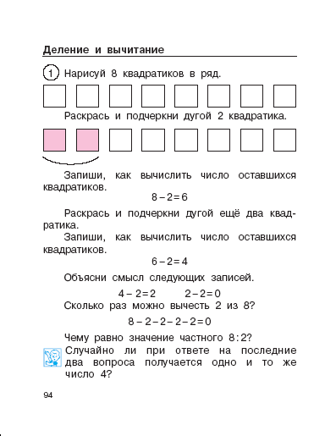
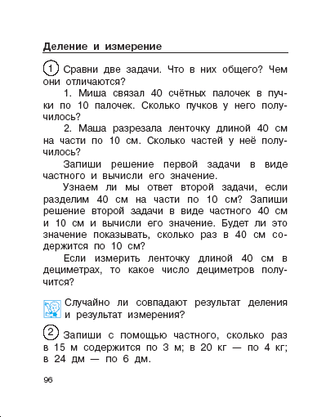
Издательство "Академкнига/Учебник"

Slide 31
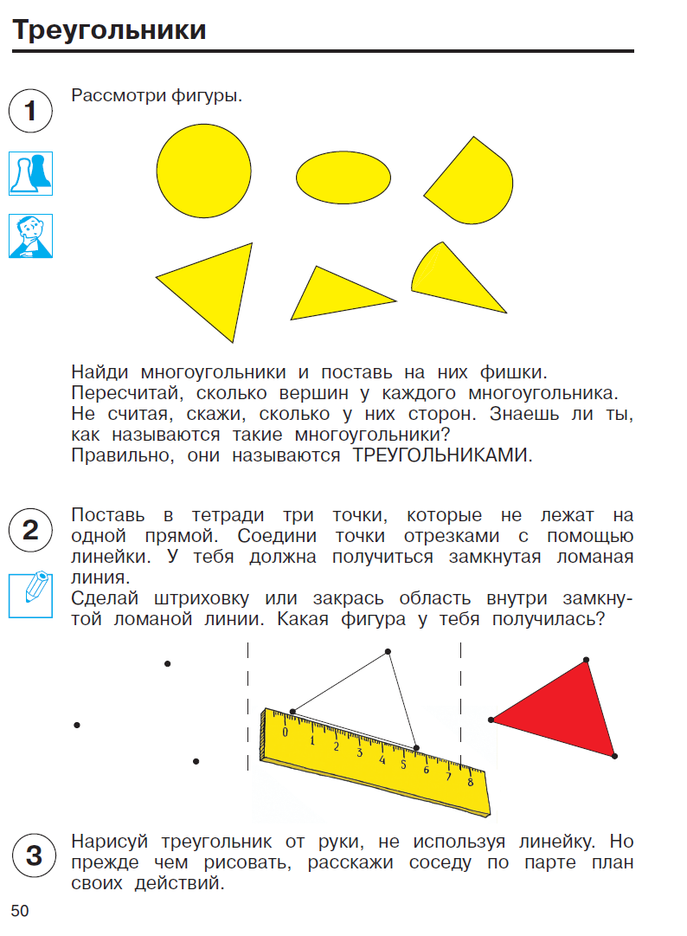
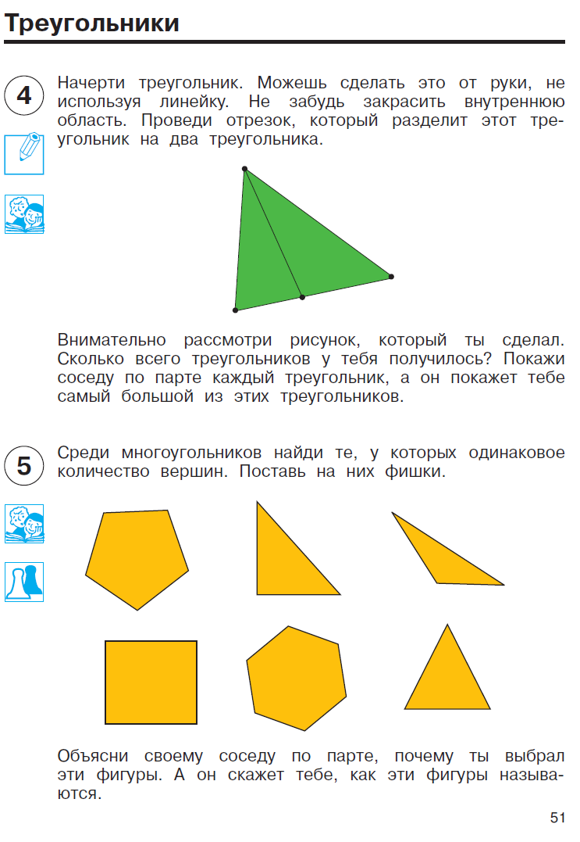

Slide 32
7. Межпредметные связи
Игнорирование межпредметных связей и как следствие – межпредметной координации учебного материала, полагая, что целостная мировоззренческая картина мира возникает в головах детей сама собой, автоматически.
Опора на межпредметные связи с целью их использования для формирования у учащихся целостного представления о системе знаний, о мире и с целью развития эрудиции школьников, а при необходимости и специальное осуществление учителем межпредметной координации учебного материала.

Slide 33
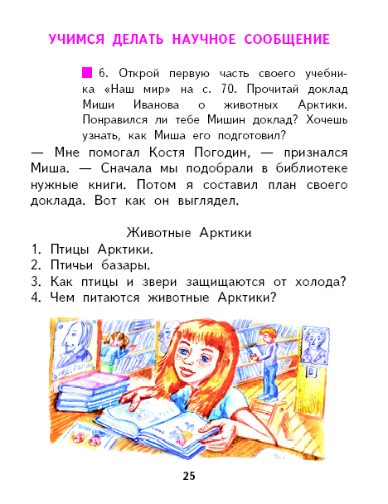

Slide 34
8. Выбор методов и форм обучения
Бедность арсенала выбора методов обучения, одностороннее увлечение то одними, то другими методами или же перестраховка – стремление к разнообразию используемых методов ради самого разнообразия.
Только обоснованный выбор оптимального сочетания и соотношения методов обучения, исходя из знания системной классификации методов обучения, сильных и слабых сторон каждого метода и учебных возможностей учащихся конкретного класса.
Необходимо изучать дидактику!
Методы обучения сами по себе не могут быть ни активными, ни пассивными: теми или другими их делает учитель.
Следует говорить: «методы активного или пассивного обучения», но не «активные или пассивные методы».

Slide 35
Выбор методов и приёмов
Репродуктивный (воспроизводящий): лекция, рассказ, беседа, наблюдение, диалог.
Частично-поисковый: пресс-конференция, работа с книгой, сюжетно-ролевая игра, работа с технологическими картами
Проблемный (исследовательский): диагностика, проведение опыта, решение задач, практикум, анализ текстов, конструирование, сборка схем, Что? Где? Когда?
Проектный (творческий): проект, чертеж, рисунок, мое открытие, реферат

Slide 36
Формы организации учебной деятельности на уроке
Фронтальная работа учителя с классом
Индивидуальная работа
Групповая, парная работа
Дифференцированная работа
Совместно – распределительная работа
Дидактическая игра
Ролевая игра
Метод диалогических сочетаний (КСО) и т.д.

Slide 37
Структура деятельности
Объяснительный способ обучения | Компоненты деятельности | Деятельностный способ обучения
«Будете делать для того, чтобы…» | Мотивы – побудители к деятельности | «Для чего я буду это делать?»
« Надо получить это…» | Цель – предполагаемый результат | «Какой результат могу получить?»
«Для этого нужно…» | Средства – способы, с помощью которых осуществляется деятельность | «Выясняю, какие средства нужны для этого»
«Делать будете так…» | Действия | «Предлагаю обсудить действия, необходимые для этого»
«Получаете такую отметку» | Результат – материальный или духовный продукт | «Сравниваю полученный результат с поставленной целью»
«Допущены такие ошибки» | Оценка – критерии достижения цели | «Определяю, правильны ли мои действия?»

Slide 38
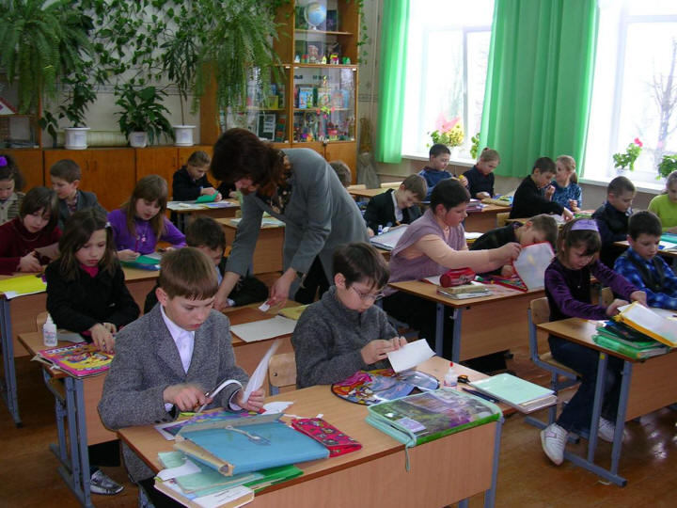
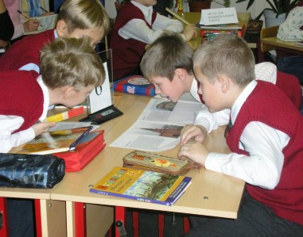
Базовые образовательные
технологии
Между обучением и психическим
развитием человека всегда
стоит его деятельность
ОБУЧЕНИЕ НА ОСНОВЕ
«УЧЕБНЫХ СИТУАЦИЙ»
образовательная задача
состоит в организации условий, провоцирующих детское действие
Notes:
Эти условия могут задаваться и описываться с помощью описания
образцов деятельности,
различных методических или дидактических средств,
последовательности выполняемых действий,
особенностей организации урока или иной единицы учебного процесса.
Можно также использовать понятие учебной ситуации как особой структурной единицы учебной деятельности, содержащей ее полный замкнутый цикл.
Учебная ситуация – это такая особая единица учебного процесса, в которой дети с помощью учителя
обнаруживают предмет своего действия,
исследуют его, совершая разнообразные учебные действия,
преобразуют его, например, переформулируют, или предлагают свое описание и т.д.,
частично – запоминают.
При этом изучаемый учебный материал выступает как материал для создания учебной ситуации, в которой, совершая некоторые специфичные для данного учебного предмета действия, ребенок осваивает характерные для данной области способы действия, т.е. приобретает некоторые способности.
Отбор и использование учебных ситуаций встраивается в логику традиционного учебного процесса, позволяя не противопоставлять «ЗУНовскую» и «деятельностную» парадигмы друг другу, а напротив, формировать у каждого ученика индивидуальные средства и способы действий, позволяющие ему быть «компетентным» в различных сферах культуры, каждая из которых предполагает особый способ действий относительно специфического содержания.

Slide 39
Учебная ситуация
особая единица учебного процесса, в которой дети с помощью учителя обнаруживают предмет своего действия, исследуют его, совершая разнообразные учебные действия, преобразуют его, например, переформулируют, или предлагают свое описание и т.д., частично – запоминают.

Slide 40
Базовые образовательные
технологии
Основа:
дифференциация требований
к уровню освоения, явное выделение
базового и повышенных уровней
УРОВНЕВАЯ
ДИФФЕРЕНЦИАЦИЯ
Основные принципы:
открытость системы требований,
предъявление образцов деятельности,
«ножницы» между базовым и повышенными уровнями требований,
посильность базового уровня, обязательность его освоения всеми учащимися,
добровольность в освоении повышенных уровней требований,
работа с группами «подвижного» состава,
накопительная система оценивания.

Slide 41
Пути изучения индивидуальности ученика
Выявление и использование различных сенсорных каналов, обеспечивающих восприятие и переработку информации: на слух, зрительно, включение моторики;
Опора на индивидуальные предпочтения ученика в выборе им типа задания: «генератор идей», «референт», «исполнитель»
Выявление и использование индивидуальных стратегий ученика при выполнении им учебных заданий: «аналитики» и «синтетики»

Slide 42
«Аналитики»
Быстро схватывают и удерживают все признаки заданного материала;
Фиксируют мельчайшие детали;
Легко сравнивают различные объекты;
Свойственна рассудительность, последовательность и логичность в работе с учебным материалом

Slide 43
«Синтетики»
Усваивают предложенную информацию сразу, целиком, без расчленения на мелкие части;
Любое изображение воспринимают «контурно», в общих чертах;
При сравнении быстрее вычленяют сходство;
Не любят развернутых ответов;
Утомляет работа по анализу объектов, состоящих из большого количества деталей

Slide 44
Заседание клуба как новая форма урока

Slide 45
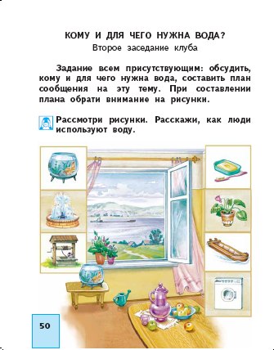
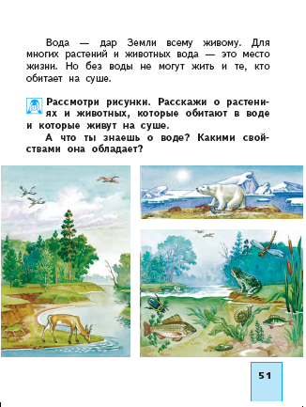

Slide 46
9. Общеучебные умения (УУД)
Бессистемность в формировании навыков рациональной организации учебного труда.
Специально спланированная работа учителя по форсированию надпредметных способов учебной деятельности.
51% школьников получают текущие двойки из-за слабого владения умениями учиться, то есть навыками рациональной организации учебного труда

Slide 48
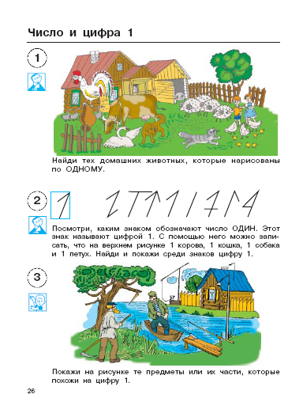
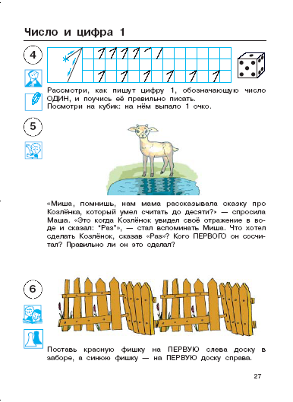
Издательство "Академкнига/Учебник"

Slide 49
10. Самостоятельность учащихся
Отношение к ученикам на уроке только как к объектам педагогического воздействия, что приводит к полной утрате самостоятельности школьников в учебном процессе и, в конечном счете, - к невозможности достичь оптимальных результатов обучения, воспитания и развития детей.
Создание реальных условий для проявления каждым учеником самостоятельности (насколько это возможно и необходимо) на основе понимания ценности субъектной позиции ребенка в обучении.

Slide 50
11. Рефлексия
Эпизодический анализ результатов. Или же его упрощенный характер, то есть без выявления причин плохого усвоения материала. Или отсутствие анализа вовсе.
Регулярный анализ полученных на уроке (или системе уроков) результатов обучения, воспитания, развития школьников.

Slide 51
12. Применение знаний на практике
Оторванность теоретических знаний от их использования или недостаточное внимание к применению знаний. Осознанное или неосознанное формирование человека только знающего.
Безусловное обеспечение практической направленности учебного процесса, создание реальных возможностей применения учащимися полученных знаний, умений и навыков, не допуская формального усвоения теоретических сведений. Осуществление перехода от человека знающего – к человеку знающему, понимающему и деятельному.

Slide 52
ПРАКТИЧЕСКИЕ ЗАДАЧИ - часть курса математики (2 – 4 классы)
в УМК «Перспективная начальная школа»
ПРАКТИЧЕСКИЕ ЗАДАЧИ – элективный курс для начальной и средней школы (2 – 6 классы)

Slide 53
УКАЗАНИЯ К РЕШЕНИЮ ЗАДАЧ
Сколько соли в солёной воде?
В задании 1 тебе нужно записать соленость океана в промилле. Для этого прочитай в тексте, что такое 1 промилле (1 ‰). Если у тебя возникнут затруднения, обратись к словарной статье «Промилле».
При выполнении задания 2 вырази солёность Мёртвого моря в промилле. Сравни его солёность с солёностью Большого Солёного озера. Обрати внимание, что чем больше масса соли, содержащаяся в 1 л воды, тем больше солёность воды.
В задании 3 тебе нужно определить, сколько стаканов, объёмом 200 см³ нужно взять, чтобы набрать 1 л. Конечно, ты помнишь, что 1 л = 1 дм³ = 1000 см³. Найди в тексте, сколько граммов соли содержится в 1 стакане воды, набранной из Каспийского озера. Затем вычисли, сколько граммов соли будет содержаться в 1 л этой же воды. Запиши солёность Каспийского озера в промилле.
При выполнении задания 4 запиши солёность Балтийского и Красного морей в промилле. Затем найди в тексте, какой должна быть солёность воды, чтобы она была непригодна для питья. После этого сравни солёность морей с солёностью непригодной для питья воды. Сделай вывод.
Для выполнения задания 5 вспомни объём стакана воды. В задании 3 ты уже определял(а) количество стаканов, составляющих 1 л. Теперь найди в тексте солёность океана. Определи, сколько граммов соли содержится в 1 л океанической воды. Вычисли, сколько граммов соли в одном стакане океанической воды. Подсчитай, сколько, примерно, чайных ложек составляет эта масса соли. (Можешь приготовить такой раствор у себя дома).
В задании 6 запиши в таблицу названия всех водоёмов, описанных в задаче. Для каждого из них внеси в таблицу значение солёности вод в промилле.

Slide 54
13. Оценка работы учителя
Устаревший порочный подход к оценке (самооценке) качества работы учителя по числу успевающих на «4» и «5».
Оценка (самооценка) работы учителя по совпадению (или несовпадению) реальной успеваемости с ее прогнозом, сделанным в зоне ближайшего развития ребенка, то есть с уровнем максимально возможных для конкретного ребенка результатов.
Развить в ребенке можно только то, что в нем заложено природой, то есть в генах. Человек на 80% зависит от генетического кода.
Только 2,2% детей могут учиться на одни пятерки, 6,7% - на пятерки и четверки, 16,1% - на четверки.

